Slide 1
Ежедневник
Фролов Данила

Slide 2



Возможности приложения
Создание аккаунта
Пользователь должен создать аккаунт, который будет сохранен в БД
Заметки
Создание и редактирование заметок с датой и временем события
Погода
Просмотр погоды в выбранном городе

Slide 3





Использованные технологии
Datetime
Sqlite3
Встроенная библиотека для работы со временем
Встроенная библиотека для работы с БД
PyQt6
Основная библиотека для работы с графическим интерфейсом
Requests
Библиотека для работы с http запросами

Slide 4



Основные окна
01
Главное окно
02
Окно календаря
03
Окно погоды

Slide 5
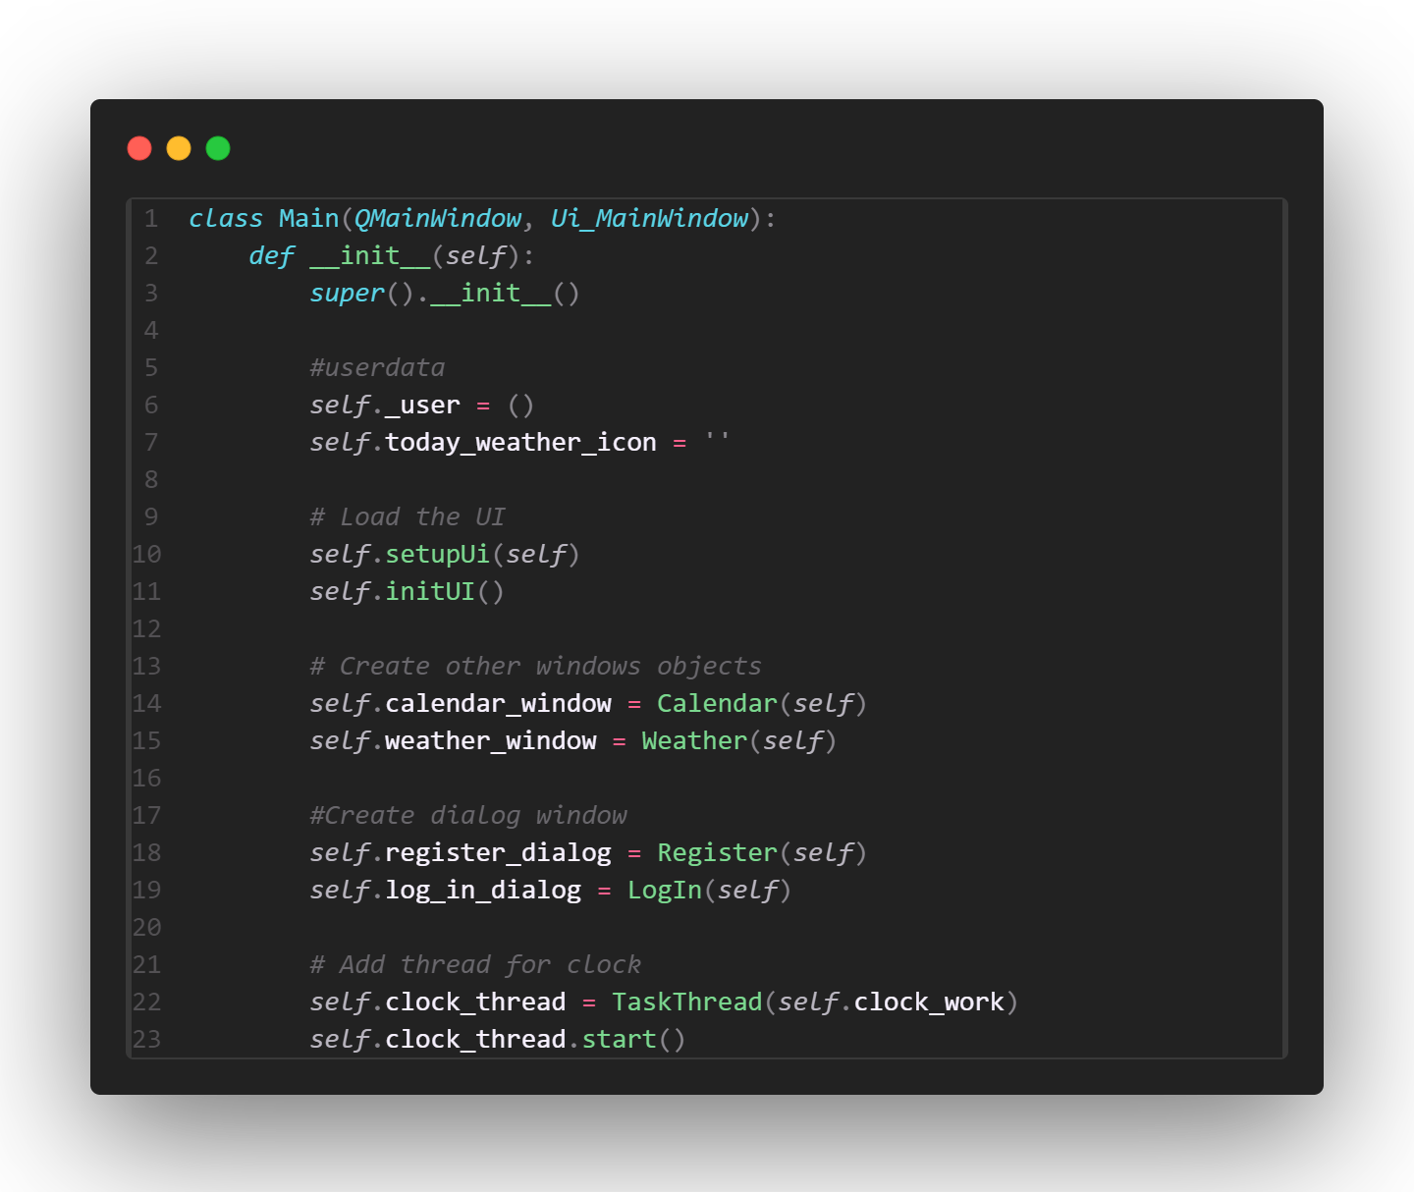
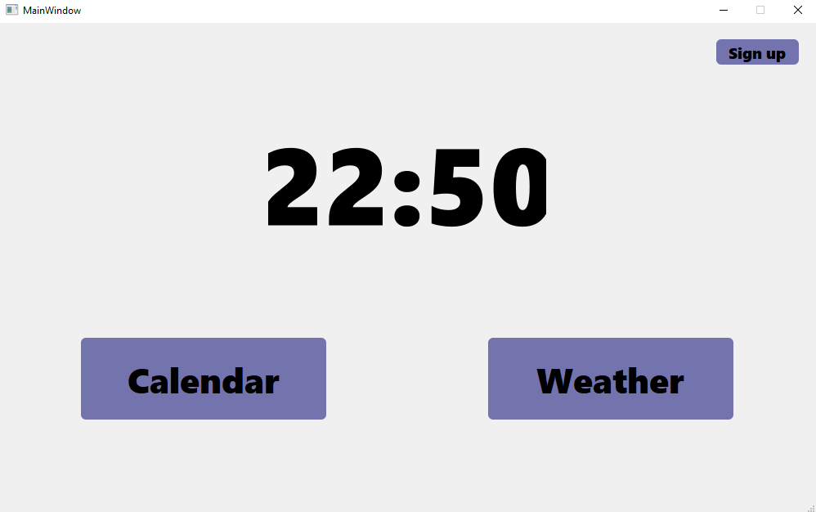
Класс и его конструктор

Slide 6
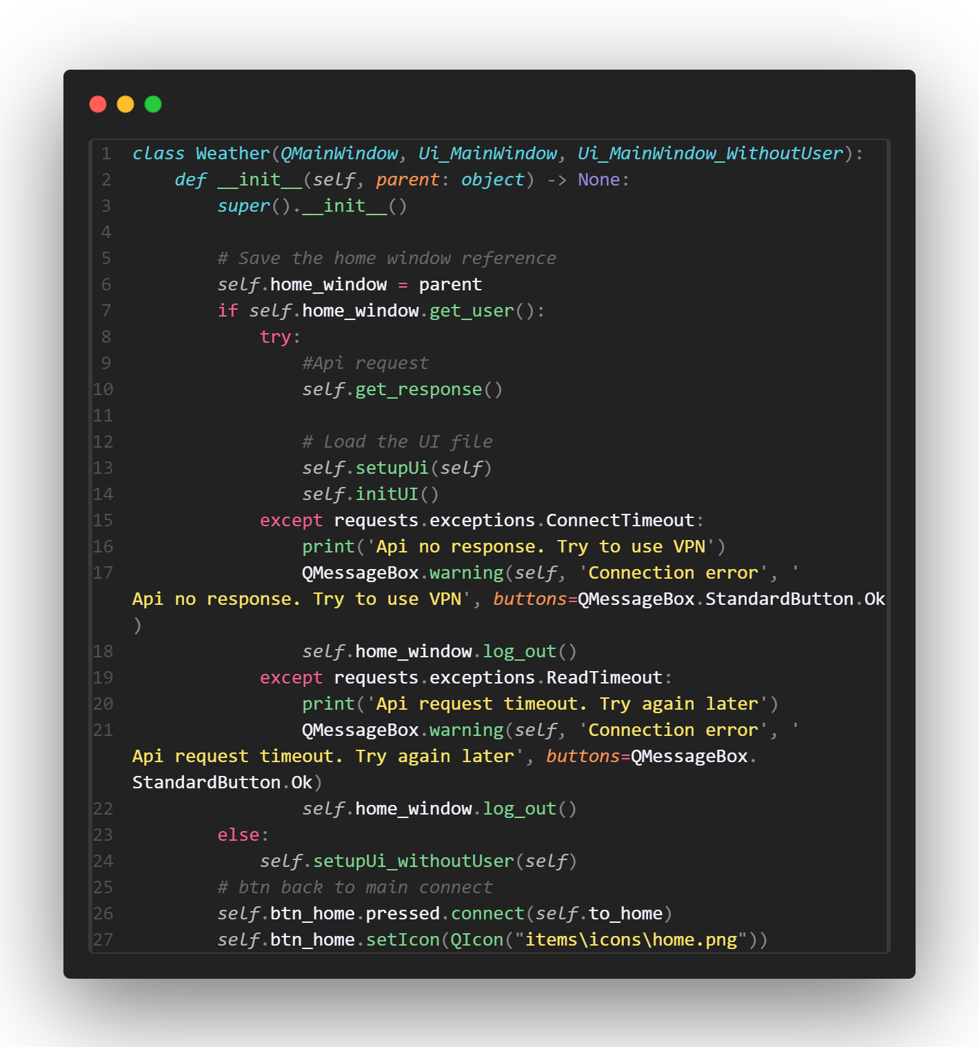
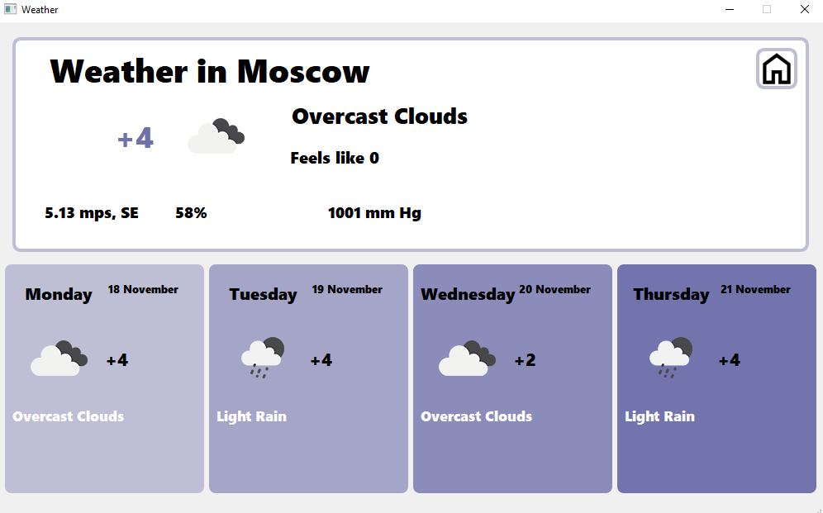
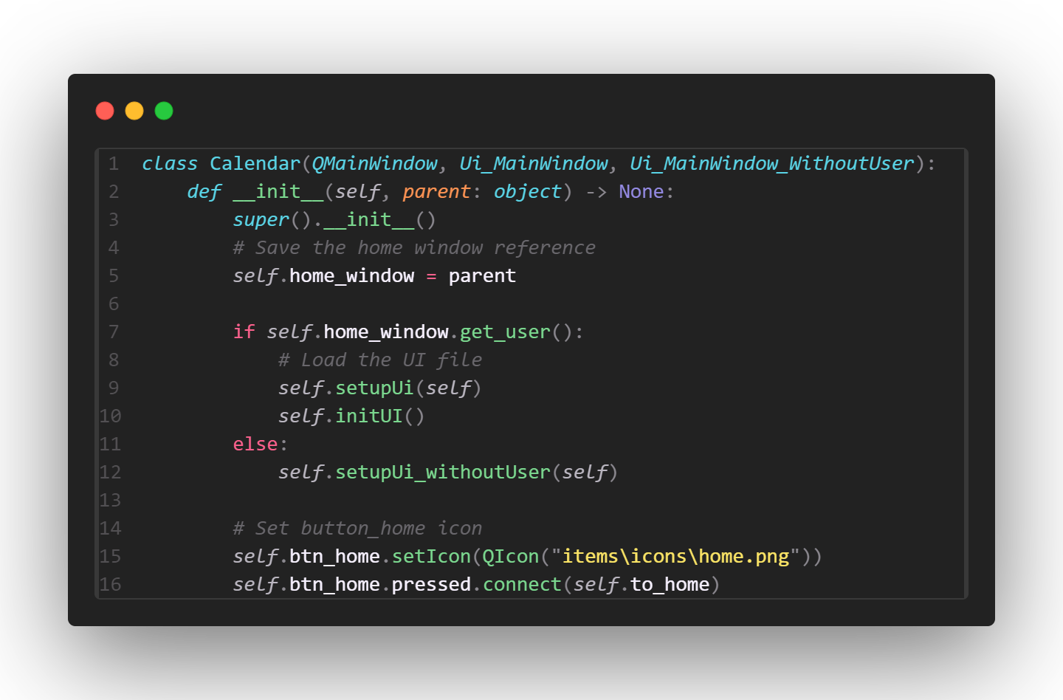
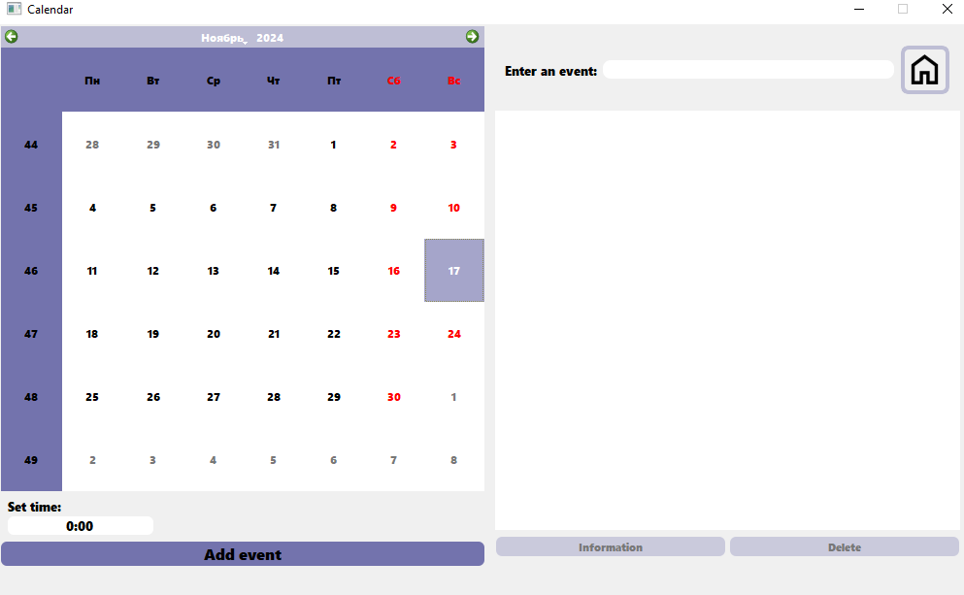
Класс и его конструктор

Slide 7
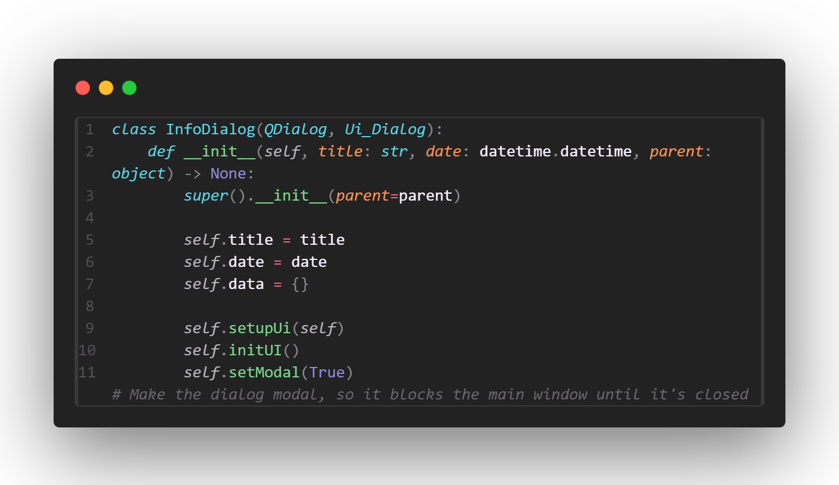
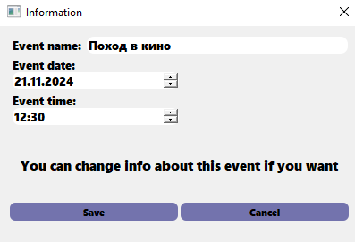
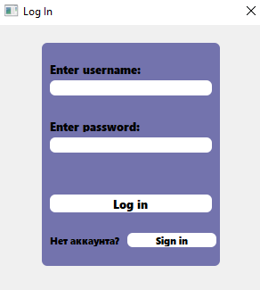
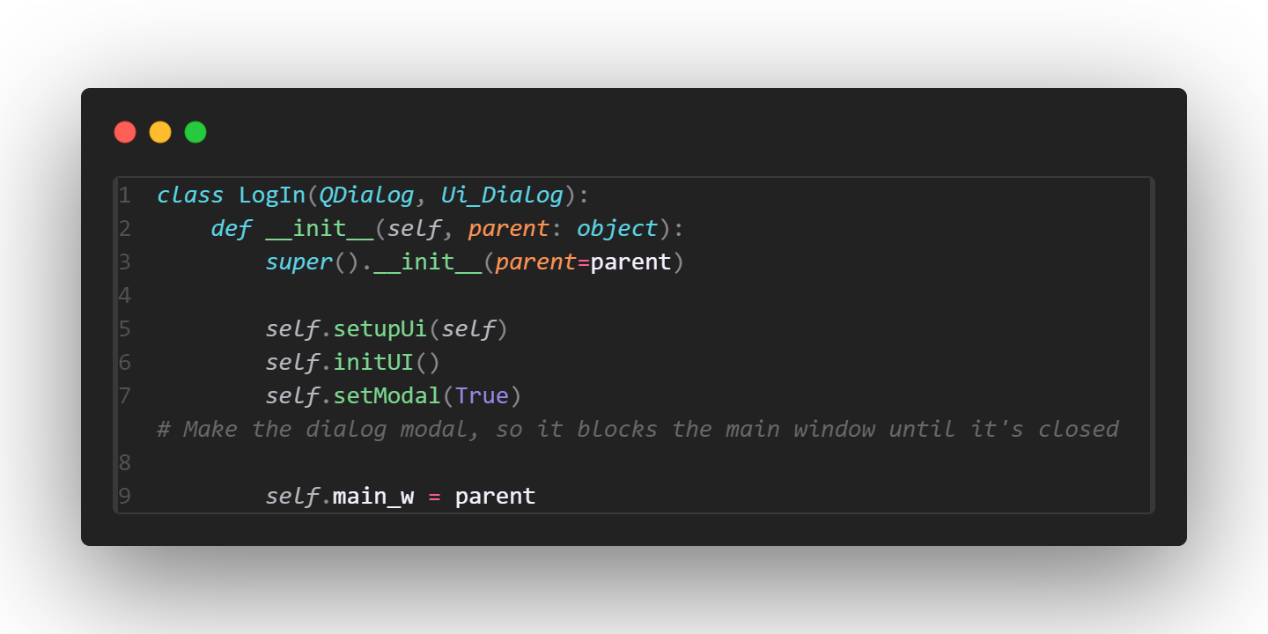
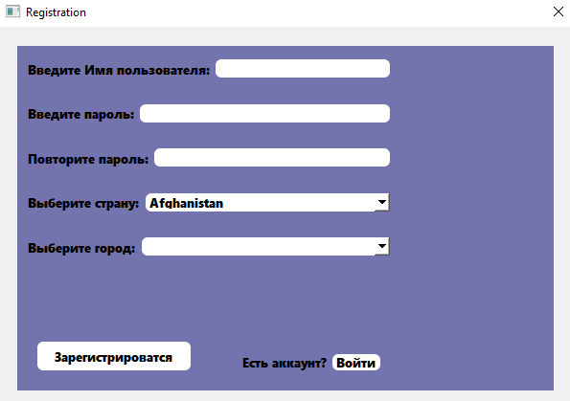
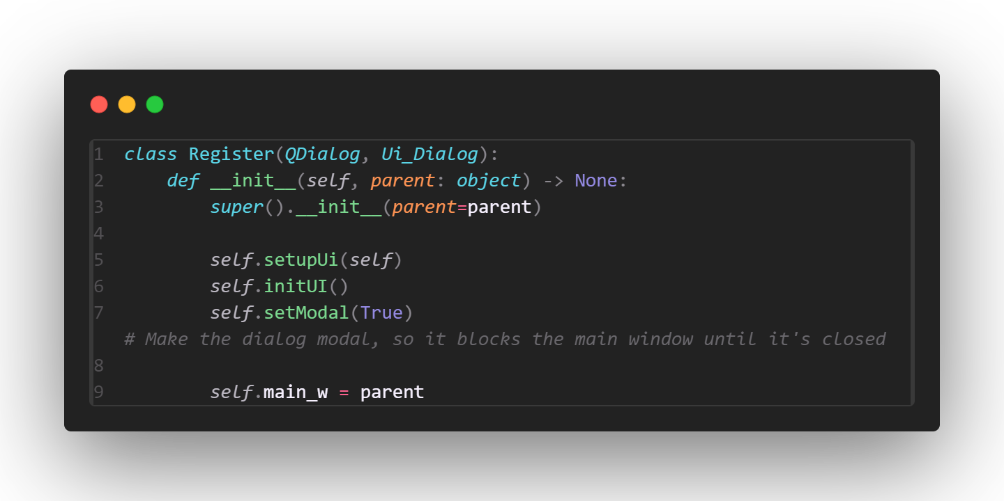
Диалоговые окна

Slide 8
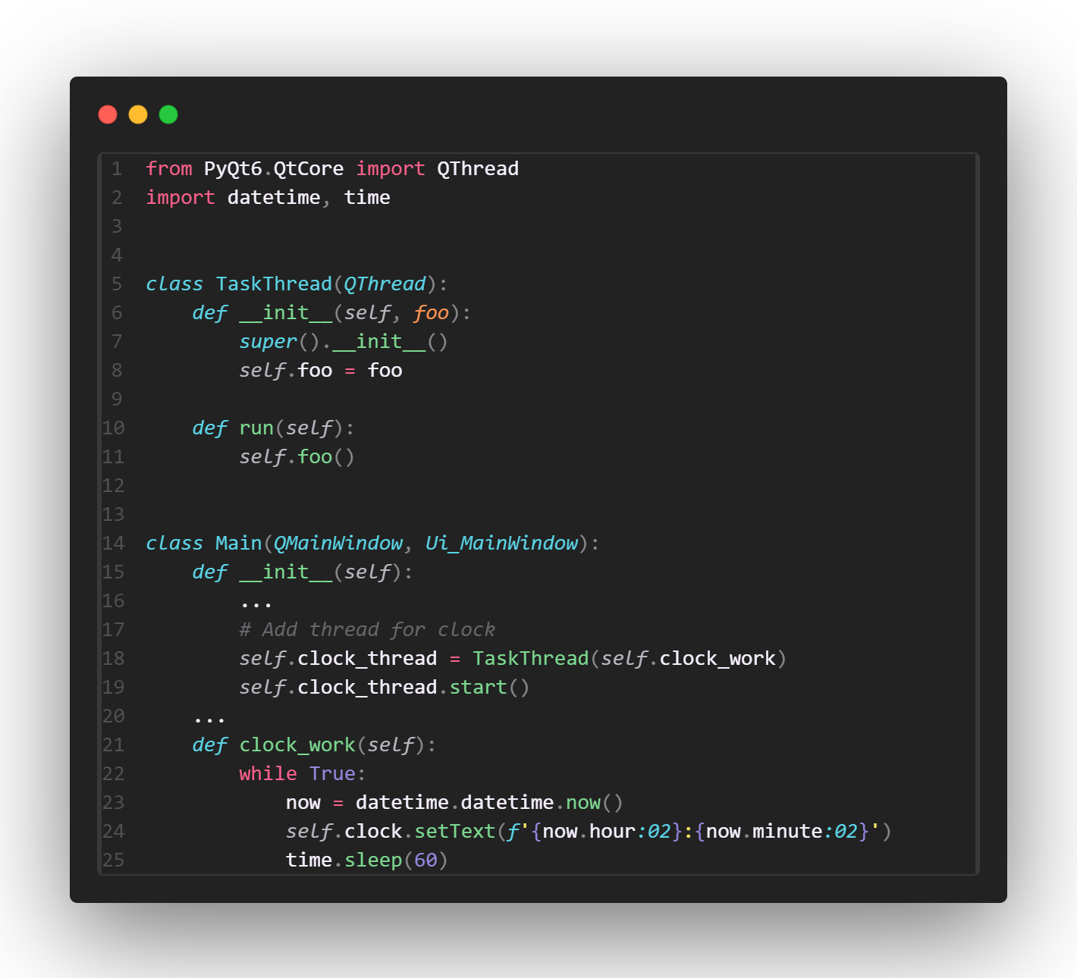
Реализация асинхронности для часов на главном экране

Slide 9
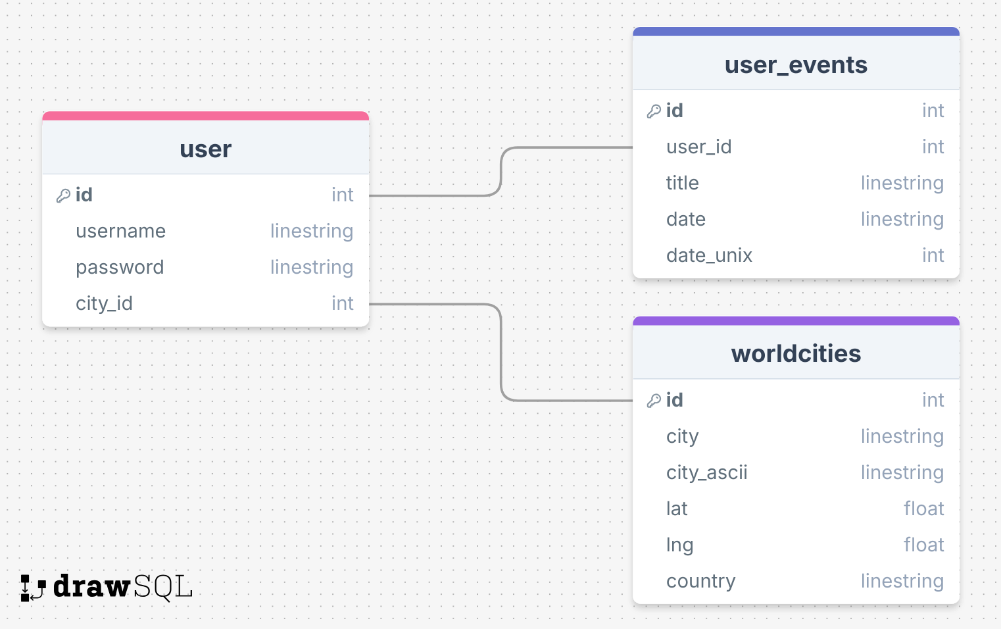
Структура базы данных

Slide 10
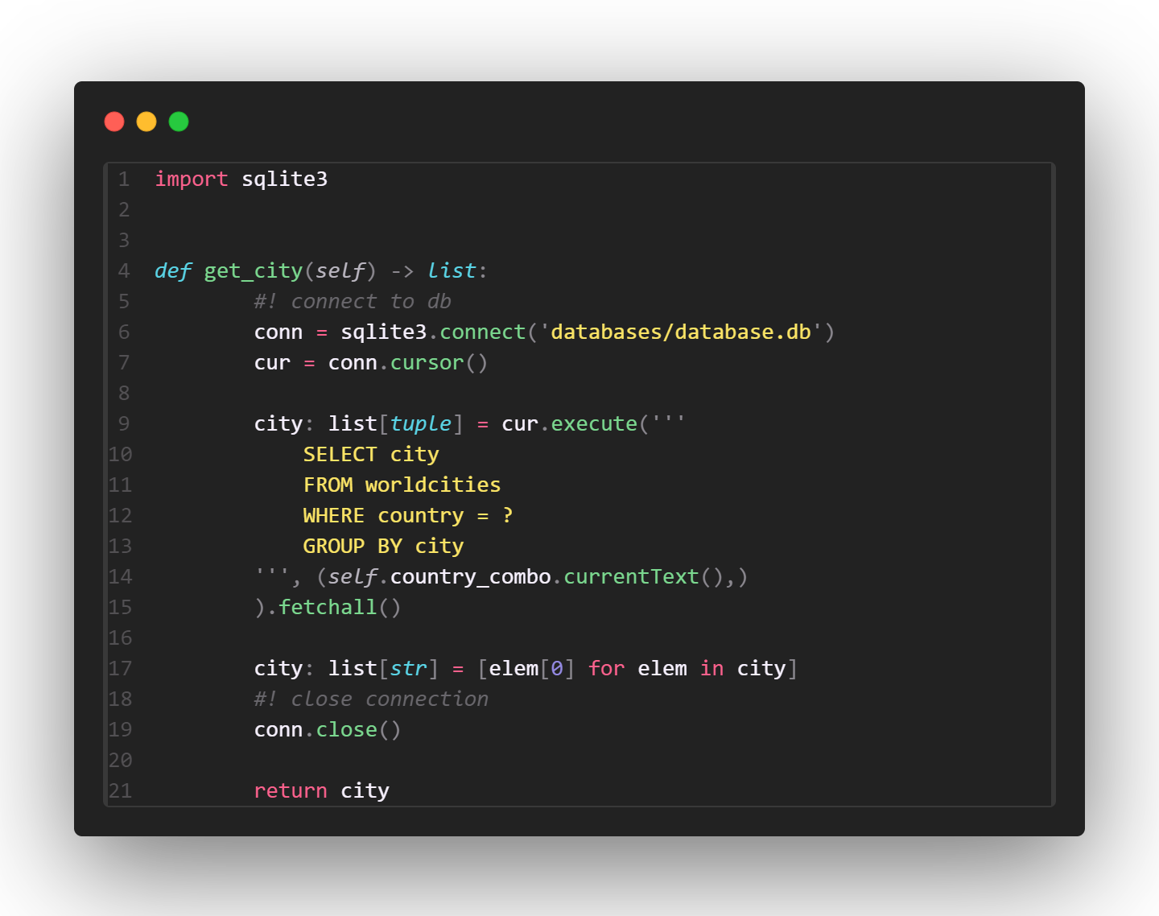
Пример запроса в БД
Данный код делает запрос в базу данных и возвращает список городов, находящихся в выбранной стране

Slide 11
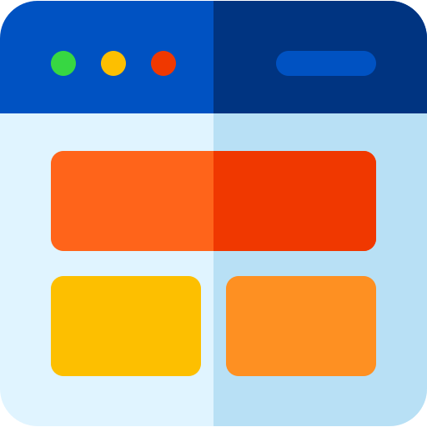

Возможные доработки
Аккаунт
Удаление и редактирование аккаунта
Интерфейс
Улучшить и в некоторых местах дорабоать
Память
Запоминать пользователя в системе. Добавить выбор

